Slide 1

武汉大学
Wuhan University
第五章
时序逻辑电路
5.5 常用时序逻辑电路及其应用
武汉大学计算机学院

Slide 2
概述
集成触发器
目录
Contents
时序逻辑电路的分析
时序逻辑电路的设计
常用时序电路及其应用

Slide 3

5.5 常用时序逻辑电路及其应用
计数器
寄存器

Slide 4
双时钟可逆十六进制计数器74LS193
异步清零端
进位输出端
借位输出端
异步置数控制端
减法计数脉冲输入端
加法计数脉冲输入端

Slide 5
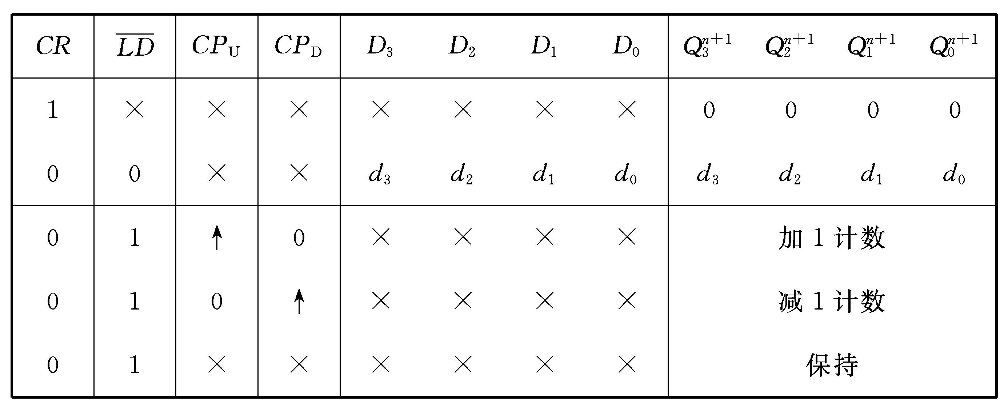
双时钟可逆十六进制计数器74LS193
74LS193的逻辑功能表
0
0

Slide 6
用集成计数器实现任意进制计数
若已有N进制计数器，现在要实现M进制计数器
N进制
M进制
M<N：反馈清零法或反馈置数法
M>N：多个芯片级联

Slide 7
反馈清零法和反馈置数法(M<N)
在N进制计数器的顺序计数过程中，若设法使之跳过（N－M）个状态，就可以得到M进制计数器，其方法有清零法（复位法）和置数法（置位法）

Slide 8
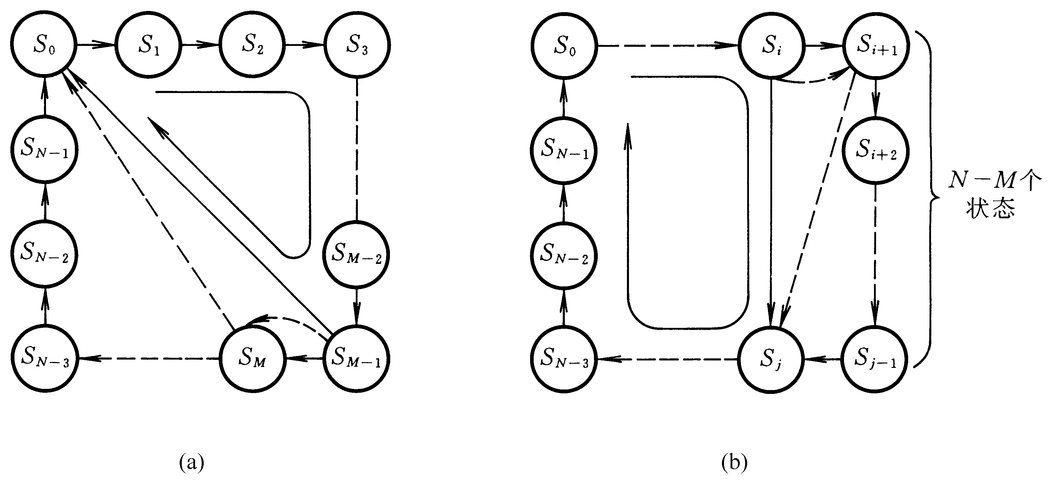
反馈清零法
清零法适用于有清零输入端（异步或同步）的计数器
基本思想：计数器从全0状态S₀开始计数，计满M个状态后产生清零信号，使计数器恢复到初态S₀，然后再重复上述过程。
同步清零
异步清零
暂态

Slide 9
反馈清零法
异步清零
S_{M}状态进行译码产生置零信号并反馈到异步清零端( )，使计数器立即返回S₀状态。
S_{M}状态只在极短的瞬间出现，通常称它为“暂态”
暂态
步骤：
（1）写出状态S_{M}的二进制代码
（2）求归零逻辑：S_{M}中所有1对应的端口求与（高电平有效）或者是求与-非（低电平有效）
（3）画出电路连线图

Slide 10
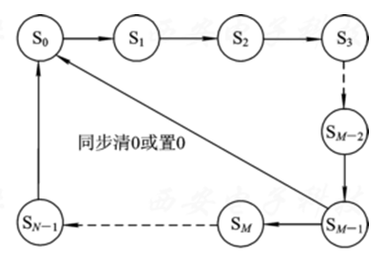
反馈清零法
同步清零
当计数器处于S_{M-1}状态时，产生同步清零信号，在下一个时钟脉冲使芯片转换到零状态。
步骤：
（1）写出状态S_{M-1}的二进制代码
（2）求归零逻辑：S_{M-1}中所有1对应的端口求与（高电平有效）或者是求与-非（低电平有效）
（3）画出电路连线图

Slide 11
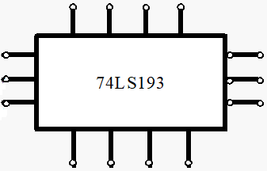
反馈清零法
例1 用74LS193构成一个十二进制计数器
分析：
74LS193是十六进制计数器，要构成十二进制计数器，可采用反馈清零法。
方法:利用异步清零端
&
步骤：
（1）写出S_{M}的二进制编码：
S_{M}=S₁₂=1100
（2）求归零逻辑：
（3）画出电路图
Q₀ Q₁ Q ₂ Q₃
CR
CP_{U}
CP_{D}
BO
CO
LD
CP
D₀ D₁ D ₂ D₃

Slide 12
反馈清零法
&
Q₀ Q₁ Q ₂ Q₃
CR
CP_{U}
CP_{D}
BO
CO
LD
CP
D₀ D₁ D ₂ D₃
异步清零
暂态
CP
Q₀
0
1
1
0
0
Q₁
0
0
1
0
0
Q₂
0
0
0
1
0
Q₃
0
0
1
1
0
清零有效
CR

Slide 13
反馈置数法
清0法中，计数器每次都是从全0状态S0开始计数
置数法可以通过预置功能使计数器从某个预置状态S_{i}开始计数，计满M 个状态后产生置数信号，使计数器又进入预置状态S_{i}，然后再重复上述过程。

Slide 14
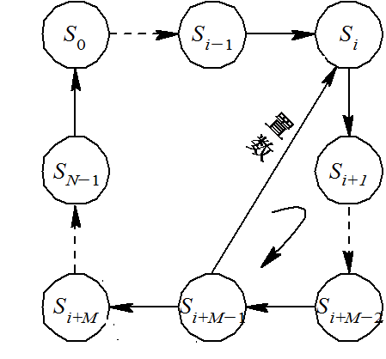

反馈置数法
i的二进制代码
异步置数：
在暂态S_{i+M} 产生置数信号，并马上将预置数置于计数器
同步置数：在状态S_{i+M-1} 产生置数信号，要等下一个CP 到来时，才将预置数置入计数器，故无暂态
异步置数
同步置数
暂态
置数完成后，计数器从被置入的状态重新开始计数

Slide 15
反馈置数法
例2 采用反馈置数法，用74LS193构成一个十进制计数器
分析：
74LS193是异步置数计数器，共有16个状态，要构成十进制计数器，可从中选取10个连续的状态。
选定十个状态Q₃Q₂Q₁Q₀为：0011→1100 （i=3, M=10）
写出反馈态S_{i+M}的二进制代码， 即S_{i+M}=1101。
求置数逻辑：
预置态S_{i}=0011， 画出电路图
&
0
Q₀ Q₁ Q ₂ Q₃
CR
CP_{U}
CP_{D}
BO
CO
LD
CP
D₀ D₁ D ₂ D₃
1 1 0 0
预置数据

Slide 16
&
反馈置数法
0
Q₀ Q₁ Q ₂ Q₃
CR
CP_{U}
CP_{D}
BO
CO
LD
CP
D₀ D₁ D ₂ D₃
异步置数
1 1 0 0
CP
Q₀
1
0
1
0
1
0
1
0
1
0
1
1
0
1
Q₁
1
0
0
1
1
0
0
1
1
0
0
1
0
0
Q₂
0
1
1
1
1
0
0
0
0
1
1
0
1
1
Q₃
0
0
0
0
0
1
1
1
1
1
1
0
0
0
置数有效
LD

Slide 17
多个芯片级联（M>N）
若要求实现的计数器计数值M超过单片计数器的计数范围，则必须将多片计数器级联。
方法（一） 分解法
若M可分解为M=M₁×M₂×…M_{n}，则用n片计数器分别组成M₁、M₂、 …M_{n}进制计数器，然后再将它们级联而成
级联方法：
并行进位法：所有芯片共用一个时钟信号，低位芯片的进位输出控制相邻高位芯片的使能端（同步方式）
串行进位法：低位芯片的进位输出作为相邻高位芯片的CP （异步方式）

Slide 18
多个芯片级联（M>N）
若要求实现的计数器计数值M超过单片计数器的计数范围，则必须将多片计数器级联。
方法（二）扩展法
先将n片计数器级联组成最大计数值N＞M 的计数器，然后采用整体清0或整体置数的方法实现模M 计数器。

Slide 19
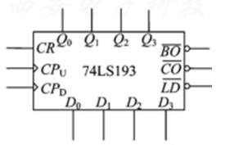
多个芯片级联（M>N）
例3 用74LS193设计一个256进制的计数器。
分析：74LS193是16进制计数器，两片74LS193级联可以实现256进制计数器。
低位计数器的进位输出端接到高位计数器的时钟端
低位输出
高位输出
0
0
CP
当低位计数器计数为1111时，低位计数器的进位输出端产生一个低电平脉冲信号；当下一个时钟脉冲上升沿到来时，低位计数器的进位输出端变为高电平值，相当于高位计数器的时钟端有一个上升沿，高位计数器计数增加1。

Slide 20
5.5 常用时序逻辑电路及其应用
计数器
寄存器

Slide 21
5.5.2 寄存器
寄存：把二进制数据或代码暂时存储
功能特点：暂存数据或代码，一般不对存储内容进行处理
结构特点：通常由D触发器构成
基本寄存器（数码寄存器）
分类
移位寄存器
每一位数据对应一个输入端（输出端）, 在CP作用下，各位同时输入（输出）
并行方式:
输入输出方式
只有一个输入端（输出端）, CP作用下，各数码逐位输入（输出）
串行方式:

Slide 22
基本寄存器
一、工作原理
时钟脉冲CP上升沿到来，加在并行数据输入端的数据D₃～D₀，就立即被送到触发器输出端：

Slide 23
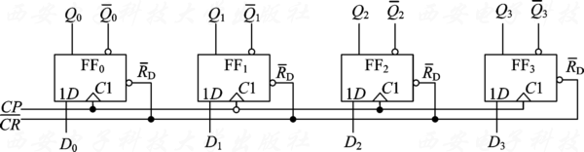

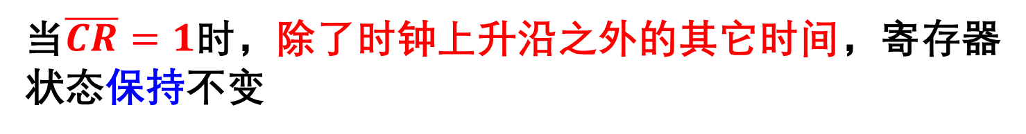
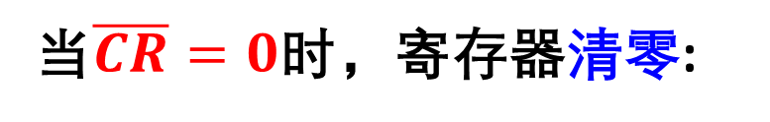
基本寄存器
一、工作原理
具有异步清零端的基本寄存器
当$\overline{CR}=0$时，寄存器清零:
当$\overline{CR}=1$时，时钟上升沿，寄存器置数：
当$\overline{CR}=1$时，除了时钟上升沿之外的其它时间，寄存器状态保持不变

Slide 24
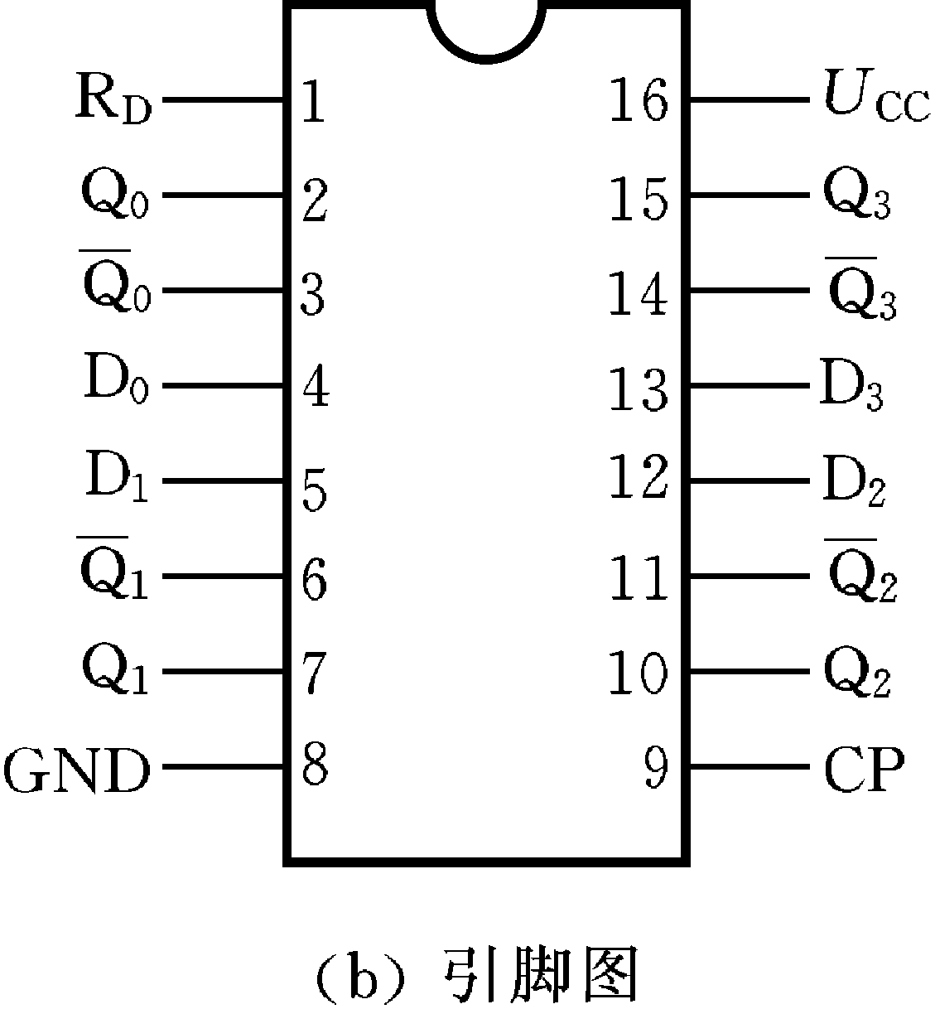
基本寄存器
二、集成的基本寄存器
1. 由多个边沿D触发器组成的集成寄存器
4位上升沿集成触发器74LS175
R_{D}：异步清零控制端
D₀～D₃：并行数据输入端
74LS175
Q₀～Q₃：并行数据输出端

Slide 25
基本寄存器
二、集成的基本寄存器
1. 由多个边沿D触发器组成的集成寄存器
74LS175的功能表
清零
时钟
输 入
输 出
工作模式
R_{D}
CP
D₀ D₁ D₂ D₃
Q₀ Q₁ Q₂ Q₃
0
1
1
1
×
↑
1
0
× × × ×
d₀ d₁ d₂ d₃
× × × ×
× × × ×
0 0 0 0
d₀ d₁ d₂ d₃
保 持
保 持
异步清零
数码寄存
数据保持
数据保持
上升沿送数、异步清零

Slide 26
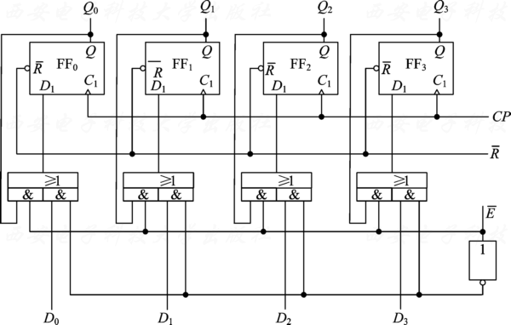
基本寄存器
二、集成的基本寄存器
2. 具有输入使能功能的锁存型寄存器
在时钟上升沿锁存数据
D₀
D₁
D₂
D₃
D₀
D₁
D₂
D₃
1
清零端
锁存控制端（使能端）
0
1

Slide 27
基本寄存器
二、集成的基本寄存器
2. 具有输入使能功能的锁存型寄存器
保存数据
Q₀
Q₁
Q₂
Q₃
Q₀
Q₁
Q₂
Q₃
1
清零端
Q₁
Q₂
Q₃
锁存控制端（使能端）
Q₀
1
0

Slide 28
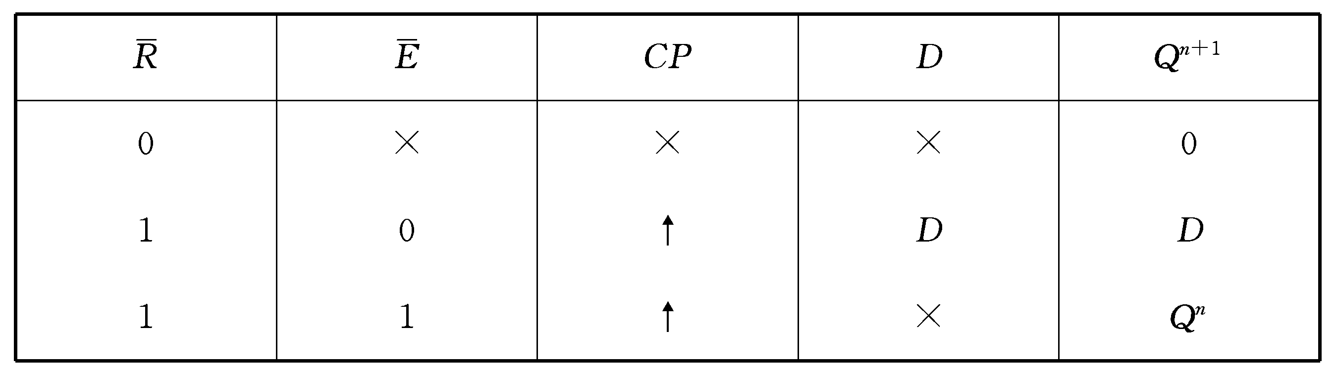
基本寄存器
二、集成的基本寄存器
2. 具有输入使能功能的锁存型寄存器
具有锁存功能的寄存器的功能表

Slide 29
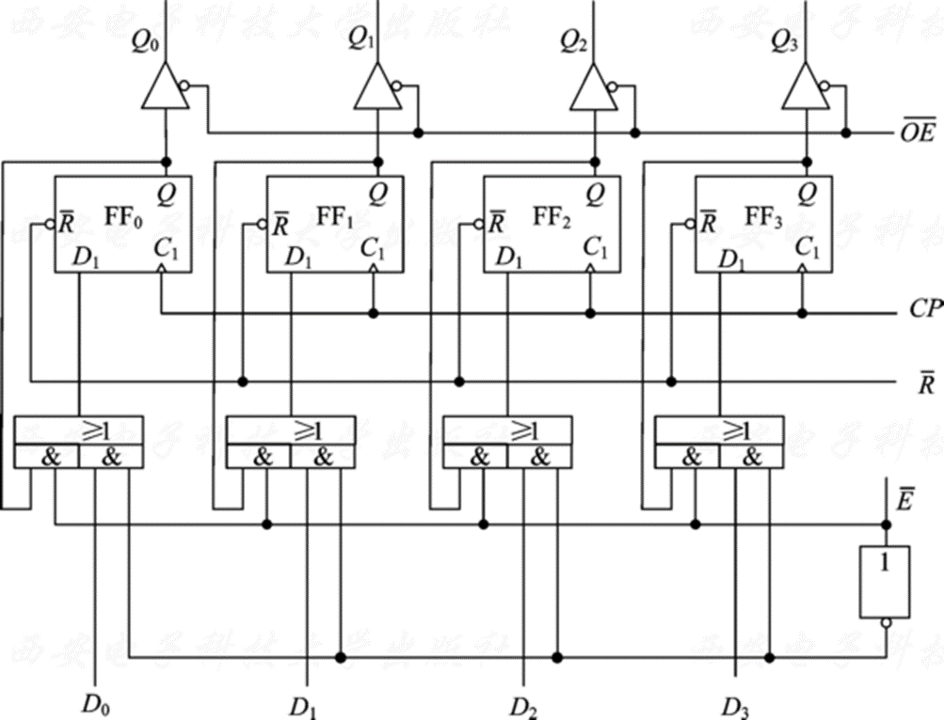
基本寄存器
二、集成的基本寄存器
当OE=0时，锁存在触发器的数据才会传到输出端
3. 具有输出缓冲功能的寄存器
三态门输出控制端
锁存型寄存器

Slide 30
移位寄存器
移位：
将寄存器所存储的各位数据，在每个移位脉冲的作用下，向左或向右移动一位
根据移位的方向，分成：左移、右移和双向移位寄存器
左移
右移
双向
移位
寄存器
寄存器
寄存器
(a)
(b)
(c)

Slide 31
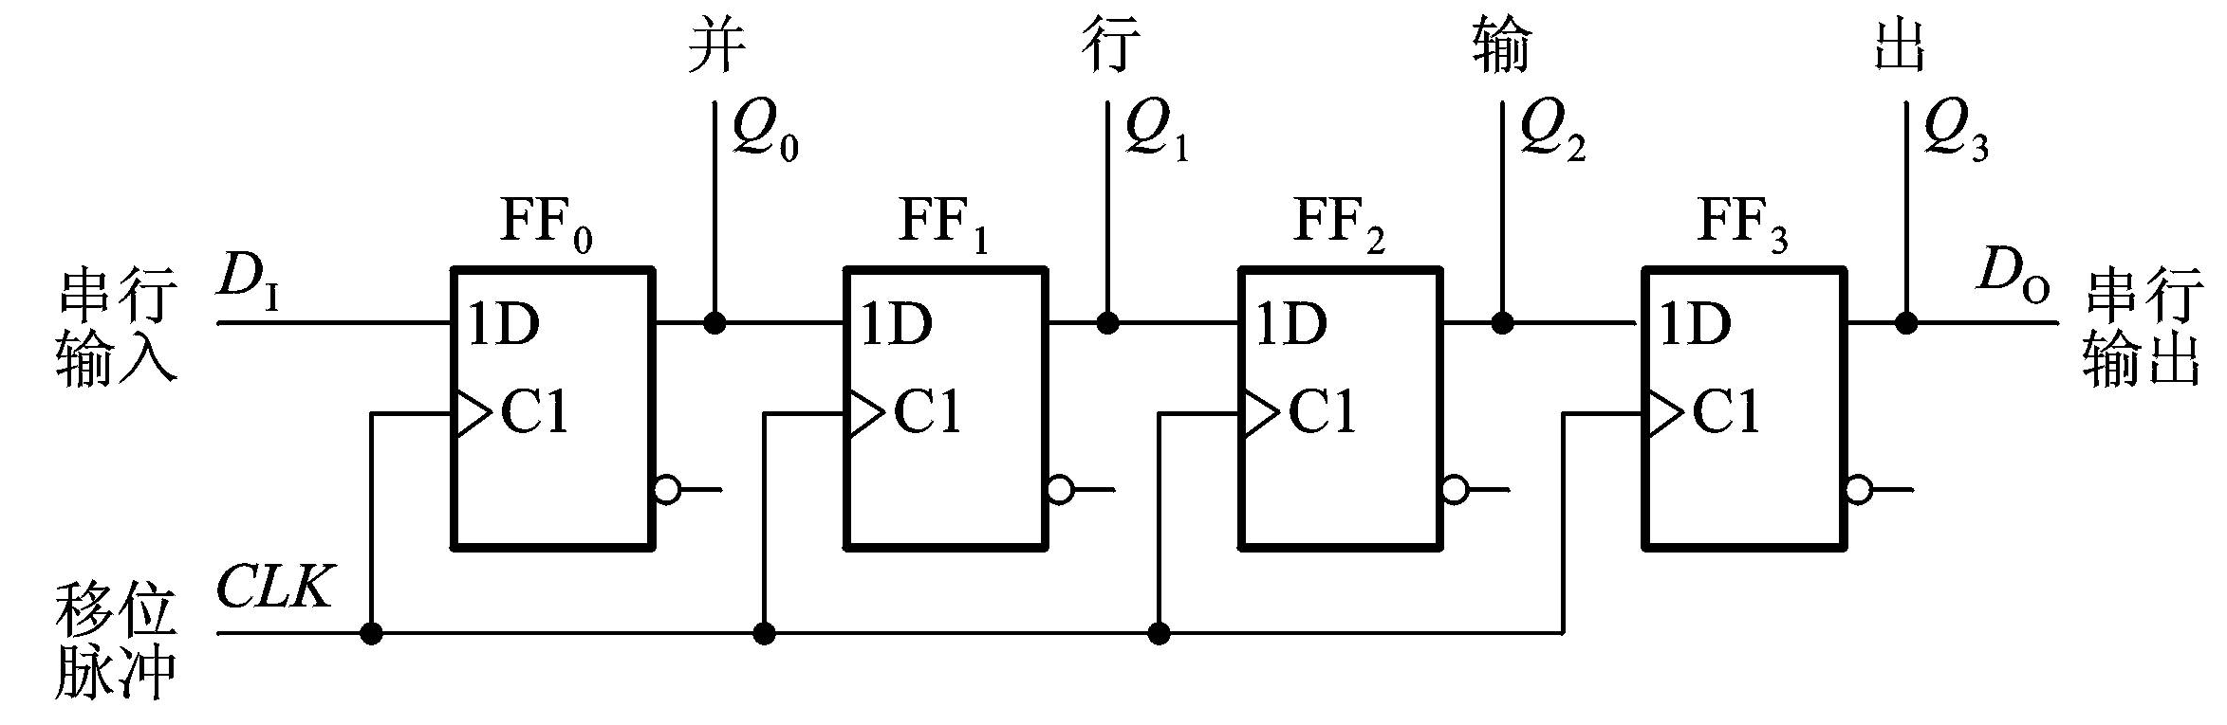

移位寄存器
一、工作原理
（1）单向移位寄存器
D_{I} ：串行数据输入端 D_{O}：串行数据输出端；
Q₀ ~ Q₃：并行数据输出端
CP：时钟端
R
R
R
R
CP
异步清零
$$1$$

Slide 32


移位寄存器
一、工作原理
（1）单向移位寄存器
CP
R
R
R
R
$$1$$
异步清零
触发器的驱动方程：
D₀=D_{I} , D₁=Q₀^{n} , D₂=Q₁^{n} , D₃=Q₂^{n}
代入D触发器的特征方程：
$Q^{n+1}=D$
Q₀^{n+1}=D_{I} , Q₁^{n+1}=Q₀^{n} , Q₂^{n+1}=Q₁^{n} , Q₃^{n+1}=Q₂^{n}
得到：

Slide 33
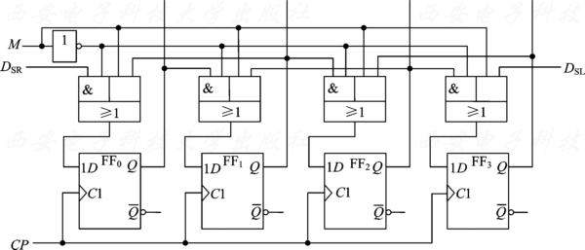
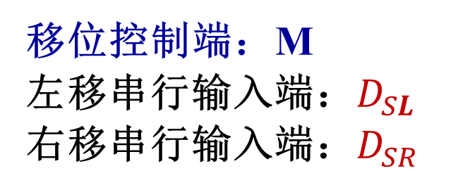
移位寄存器
一、工作原理
（2）双向移位寄存器
移位控制端：M
左移串行输入端：$D_{SL}$
右移串行输入端：$D_{SR}$
次态方程：
Q₀
Q₁
Q₂
Q₃

Slide 34
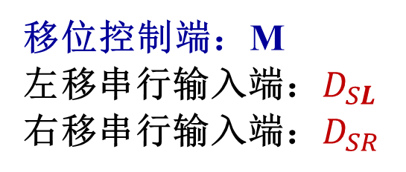
移位寄存器
一、工作原理
（2）双向移位寄存器
次态方程：
移位控制端：M
左移串行输入端：$D_{SL}$
右移串行输入端：$D_{SR}$
M=0时，
Q₀^{n+1}=D_{SR} , Q₁^{n+1}=Q₀^{n} , Q₂^{n+1}=Q₁^{n} , Q₃^{n+1}=Q₂^{n}
右移
M=1时，
Q₀^{n+1}= Q₁^{n} , Q₁^{n+1}= Q₂^{n} , Q₂^{n+1}=Q₃^{n} , Q₃^{n+1}= D_{SL}
左移

Slide 35
移位寄存器
二、集成移位寄存器
4位双向移位寄存器74LS194
工作方式控制端
高电平
并行输出
异步复位输入
并行输入
右移串行输入
左移串行输入
低电平

Slide 36
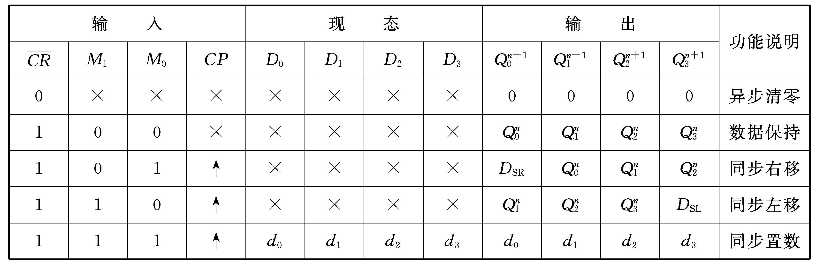
移位寄存器
二、集成移位寄存器
4位双向移位寄存器74LS194
74LS194的逻辑功能表

Slide 37
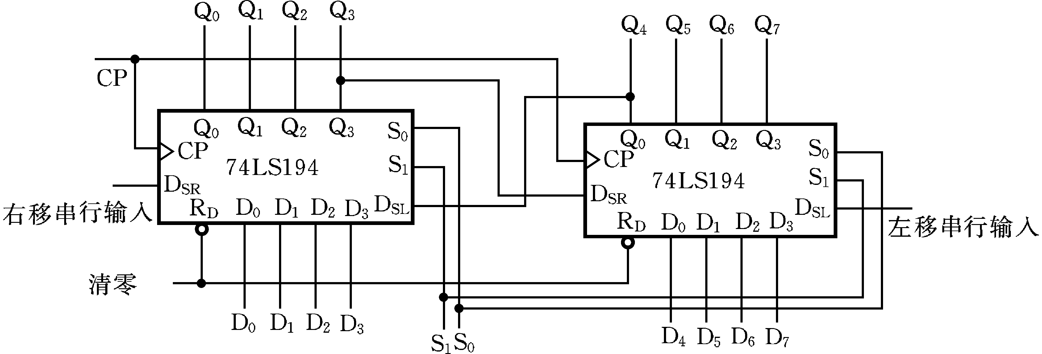
移位寄存器
二、集成移位寄存器
74LS194级联构成多位寄存器
例 利用两片集成移位寄存器74LS194扩展成一个8位移位寄存器

Slide 38
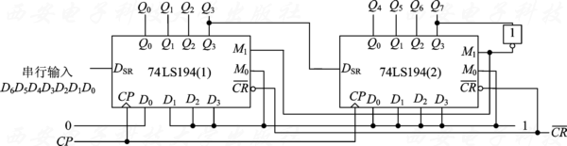
移位寄存器
三、移位寄存器的应用
实现数码串/并转换
串/并转换是指将串行输入的数据，经转换电路之后变成并行输出，常用于计算机通信中的数据接收方。
并 行 输 出
串行输入

Slide 39

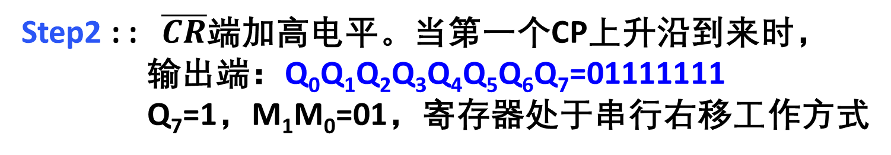

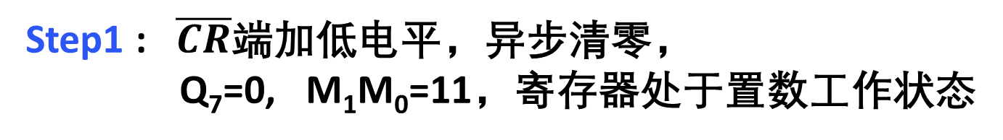
移位寄存器
三、移位寄存器的应用
实现数码串/并转换
$$\begin{matrix}M_{1}=\overline{Q_{7}} \\ M_{0}=1\end{matrix}$$
$${D_{6}D}_{5}D_{4}D_{3}D_{2}D_{1}D_{0}$$
0 1 1 1
1 1 1 1
Step1 : $\overline{CR}$端加低电平，异步清零，
Q₇=0, M₁M₀=11，寄存器处于置数工作状态
Step2 : : $\overline{CR}$端加高电平。当第一个CP上升沿到来时，
输出端：Q₀Q₁Q₂Q₃Q₄Q₅Q₆Q₇=01111111
Q₇=1，M₁M₀=01，寄存器处于串行右移工作方式

Slide 40
移位寄存器
三、移位寄存器的应用
实现数码串/并转换
$$\begin{matrix}M_{1}=\overline{Q_{7}} \\ M_{0}=1\end{matrix}$$
$${D_{6}D}_{5}D_{4}D_{3}D_{2}D_{1}D_{0}$$
0 1 1 1
1 1 1 1
Step3 : 当第二个CP上升沿到来时，输出端数据右移1位
Q₀Q₁Q₂Q₃Q₄Q₅Q₆Q₇=D₀0111111
Q₇=1, M₁M₀=01，寄存器处于右移工作方式

Slide 41
移位寄存器
三、移位寄存器的应用
实现数码串/并转换
$$\begin{matrix}M_{1}=\overline{Q_{7}} \\ M_{0}=1\end{matrix}$$
$${D_{6}D}_{5}D_{4}D_{3}D_{2}D_{1}D_{0}$$
0 1 1 1
1 1 1 1
Step4 : 在后续的6个CP上升沿到来时，输出端数据依次右移1位
Q₀Q₁Q₂Q₃Q₄Q₅Q₆Q₇=D₆D₅D₄D₃D₂D₁D₀0
此时，串行输入的数据已被转换成并行输出

Slide 42
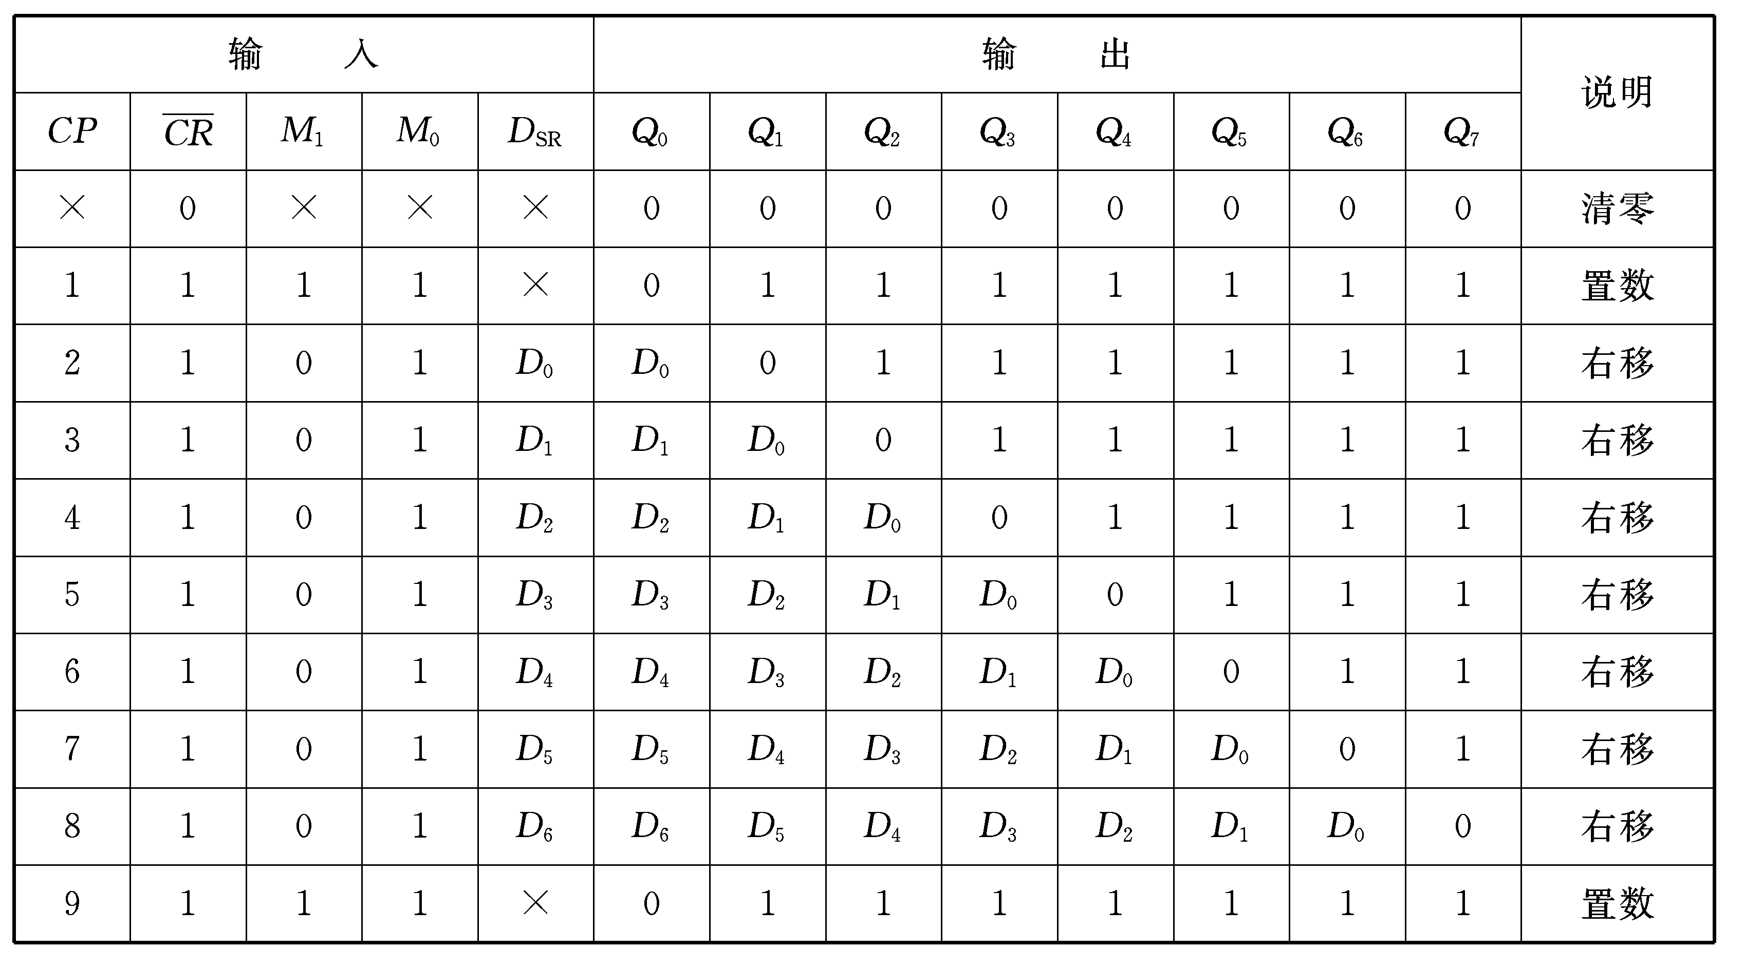
移位寄存器
三、移位寄存器的应用
实现数码串/并转换
数据串/并转换电路的逻辑功能表

Slide 43
补充
多谐震荡电路

Slide 44
多谐振荡器
多谐振荡器是一种自激振荡器，在接通电源后，不需要外加触发信号，便能自动产生矩形脉冲。
多谐振荡器在工作过程中没有稳定状态，故称为无稳态电路。

Slide 45
555定时器
1. 电路结构
输出缓冲反相器
V_{CC}
R_{D}
(8)
(4)
v_{IC}
5 kΩ
(5)
+
R
TH
&
(6)
C₁
-
电阻分压器
5 kΩ
G
&
&
1
(3)
v_{o}
-
S
TR
(2)
C₂
+
电路符号
5 kΩ
8
4
DIS
(7)
T
V_{CC}
R_{D}
6
3
电压比较器
TH
OUT
2
555
(1)
TR
基本SR锁存器
集电极开路输出三极管
7
CO
5
DIS
GND
1

Slide 46
555定时器
2. 工作原理
V_{CC}
0
R_{D}
(8)
(4)
5 kΩ
v_{IC}
(5)
+
R
&
_{TH}
(6)
C₁
-
0
5 kΩ
1
G
(3)
&
&
1
v_{o}
-
S
TR
(2)
C₂
+
5 kΩ
DIS
(7)
T
(1)

Slide 47
555定时器
2. 工作原理
R_{D} S_{D}
Q^{n}
如果悬空
V_{CC}
1
R_{D}
1 1
0 1
1 0
0 0
保持
0
1
不定
(8)
(4)
5 kΩ
v_{IC}
(5)
+
R
&
_{TH}
(6)
C₁
-
0
5 kΩ
1
0
G
(3)
&
&
1
v_{o}
-
S
TR
(2)
C₂
0
+
1
5 kΩ
DIS
(7)
T
(1)
三极管导通

Slide 48
555定时器
2. 工作原理
R_{D} S_{D}
Q^{n}
V_{CC}
1
R_{D}
1 1
0 1
1 0
0 0
保持
0
1
不定
(8)
(4)
5 kΩ
v_{IC}
(5)
+
R
&
_{TH}
(6)
C₁
-
1
1
5 kΩ
0
G
(3)
&
&
1
v_{o}
-
S
TR
(2)
C₂
1
+
0
5 kΩ
DIS
(7)
T
(1)
三极管截止

Slide 49
555定时器
2. 工作原理
V_{CC}
1
R_{D}
(8)
(4)
5 kΩ
v_{IC}
(5)
+
R
&
_{TH}
(6)
C₁
-
1
5 kΩ
G
(3)
&
&
1
v_{o}
-
S
TR
(2)
C₂
+
1
保持
保持
5 kΩ
DIS
(7)
T
(1)

Slide 50
555定时器
2. 功能表
输 入
阈值输入(TH)
触发输入(TR)
复位(R_{D})
输出(V_{O})
放电管T
×
×
0
0
导通
1
1
截止
1
0
导通
1
不变
不变

Slide 51
用555定时器构成多谐振荡器
1. 电路结构
R₁
R₂
_{TH}
TR

Slide 52
用555定时器构成多谐振荡器
u_{o}
TH TR
2. 工作原理
1
0
充电
1) 第一暂稳态
接通 V_{CC} 后：
开始时 TH = TR = u_{C} ≈ 0，
u_{O} 为高电平，
放电管截止，
V_{CC} 经 R₁、R₂ 向 C 充电，
u_{C} 上升，
这时电路处于暂稳态Ⅰ。
V_{OH}
TH = TR = u_{C} 很小
u_{C}
O
t
u_{O}
V_{OH}
t_{PH}
t_{PL}
Ⅰ
Ⅱ
Ⅰ
Ⅱ
Ⅰ
V_{OL}
Ⅰ
O
t

Slide 53
用555定时器构成多谐振荡器
u_{o}
TH TR
2. 工作原理
1
0
2) 第二暂稳态
放电
V_{OL}
当 u_{C} 上升到
TH = TR = u_{C} ≥ 2/3 V_{CC} 时，
u_{O} 跃变为低电平，
同时放电管T导通，
C 经 R₂ 和 T 放电，u_{C} 下降，
电路进入暂稳态 Ⅱ。
TH = TR ≥ 2/3 V_{CC}
u_{C}
O
t
u_{O}
U_{OH}
t_{PH}
t_{PL}
Ⅱ
Ⅰ
Ⅱ
Ⅰ
U_{OL}
Ⅰ
Ⅱ
O
t

Slide 54
用555定时器构成多谐振荡器
u_{o}
TH TR
2. 工作原理
1
0
当 u_{C} 下降到：
TH = TR = u_{C} ≤1/3 V_{CC} 时，
u_{O} 重新跃变为高电平，
同时放电管 T截止，
C 又被充电，u_{C} 上升，
电路又返回到暂稳态Ⅰ。
u_{C}
O
t
u_{O}
U_{OH}
t_{PH}
t_{PL}
Ⅰ
Ⅱ
Ⅰ
U_{OL}
Ⅰ
Ⅱ
Ⅰ
O
t

Slide 55
用555定时器构成多谐振荡器
2. 工作原理
电容 C 如此循环充电和放电，使电路产生振荡，输出矩形脉冲。
3. 振荡频率计算
t_{PH} ≈ 0.7 (R₁ + R₂)C
t_{PL} ≈ 0.7 R₂C
u_{C}
周期：
T = t_{PH} + t_{PL} ≈ 0.7 (R₁ + 2R₂)C
O
t
频率：
u_{O}
U_{OH}
t_{PH}
t_{PL}
Ⅰ
Ⅱ
Ⅰ
U_{OL}
Ⅰ
Ⅱ
占空比：
O
t

Slide 56
武汉大学
Wuhan University
谢谢！
2021.5.14.
PPT模板下载：www.1ppt.com/moban/ 行业PPT模板：www.1ppt.com/hangye/
节日PPT模板：www.1ppt.com/jieri/ PPT素材下载：www.1ppt.com/sucai/
PPT背景图片：www.1ppt.com/beijing/ PPT图表下载：www.1ppt.com/tubiao/
优秀PPT下载：www.1ppt.com/xiazai/ PPT教程： www.1ppt.com/powerpoint/
Word教程： www.1ppt.com/word/ Excel教程：www.1ppt.com/excel/
资料下载：www.1ppt.com/ziliao/ PPT课件下载：www.1ppt.com/kejian/
范文下载：www.1ppt.com/fanwen/ 试卷下载：www.1ppt.com/shiti/
教案下载：www.1ppt.com/jiaoan/
字体下载：www.1ppt.com/ziti/

